Slide 1
Leverantörernas lösningar för digitala nationella prov
Moderator Johanna Karlen, Staffan Hagnell
Seminarium 13 april 2022

Slide 2
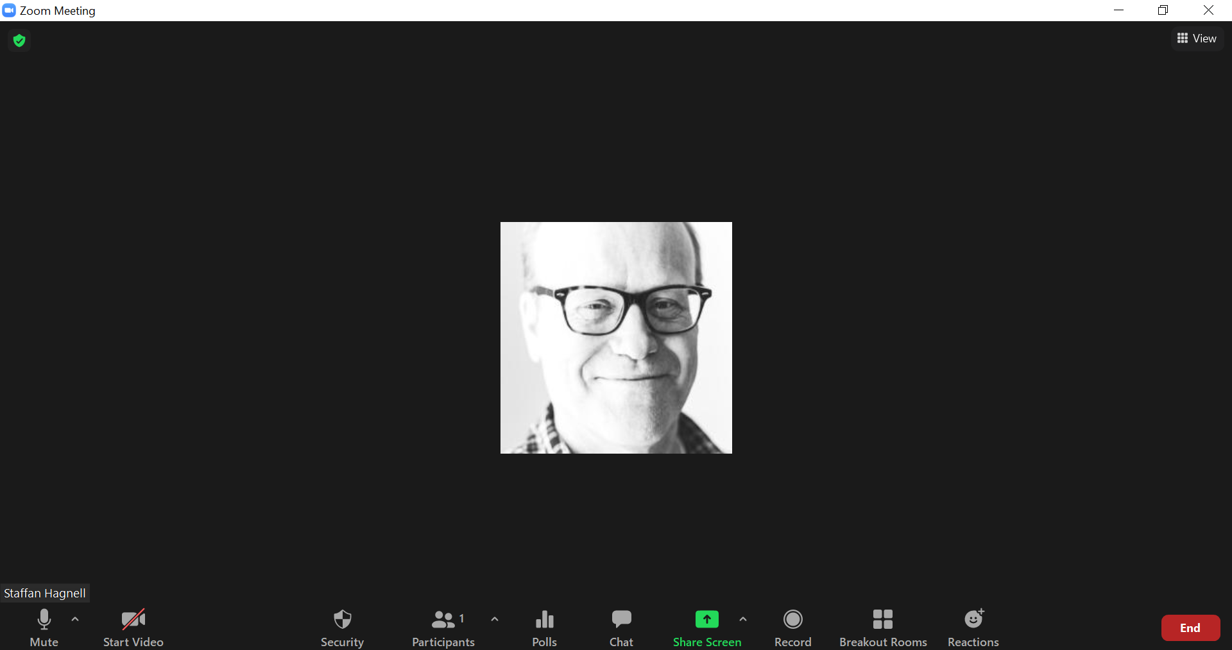
Välkommen till seminariet
Skriv var du kommer ifrån
Ställ frågor i chatten

Slide 3
Digitala Nationella Prov – tidigare seminarier
23 feb 21: Erfarenheterna från Skolverkets försöksverksamhet
27 nov 21: Förberedelser för digitala nationella prov (med den nya tidplanen)
10 nov 21: Leverantörers lösningar och checklistor inför DNP
9 feb 22: Att göra skolans organisation redo (ansvar, samordning, budget m.m.)

Slide 4
Summering av seminarierna
Checklistor är uppskattade och till bra hjälp
De mjuka frågorna kring den egna organisationen är viktiga och fångas inte alltid av checklistorna
Att genomföra digitala prov är en god möjlighet att testa hela ”systemet” och därigenom förbereda sig inför DNP

Slide 5
Dagens seminarium
Inleds med leverantörer vy
Erfarenheter leverantörernas prov- och bedömningstjänster
Att säkra teknik och organisation för genomförande av digitala prov
Därefter åter till Huvudmännens vy

Slide 6
Dagens frågor - Huvudmännens vy
Vilka erfarenheter finns från tidigare genomförda digitala prov som kan tas till vara inför DNP?
Exempelvis vilka stöd är viktiga att tillhandahåll vid digtala prov
Vilka förberedelser behöver göras inför Digitala prov
Bör tester med digitala prov göra innan det är dags för DNP
Vem äger frågan hos er som huvudman att säkra teknik och organisation för digitala nationella prov?
Vilken support kommer ni själva att tillhandahålla och vad räknar ni med att Skolverket kommer att tillhandahålla?

Slide 7
Agenda
09:00 Inledning
Erfarenheter av prov- och bedömningstjänster
Leverantörernas erfarenheter
Panel och summering
10.10 Paus (5 min)
10.15 Att säkra teknik och organisation för genomförande av digitala prov
11.00 Paus (5 min)
11.05 Dagens frågor, diskussioner
Sammanfattning
Panel
12.00 Slut

